Slide 1
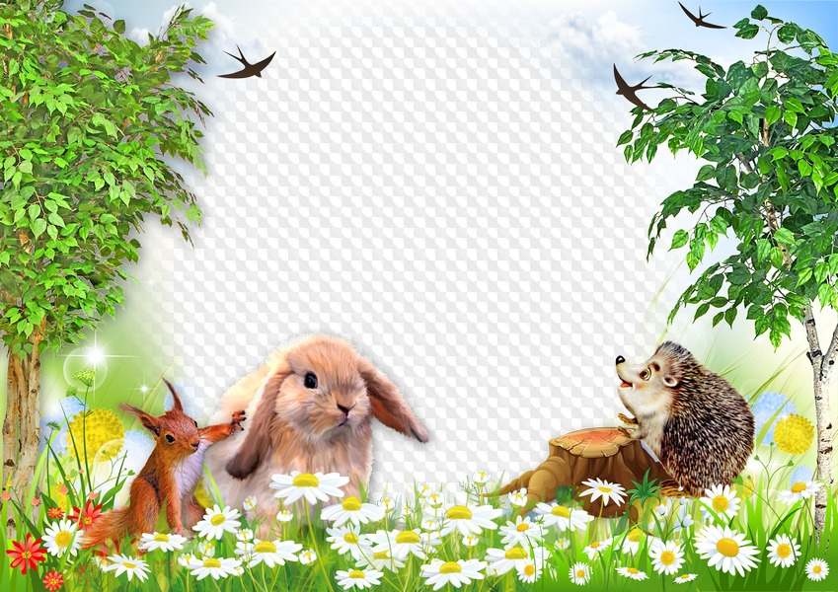
ПРОЕКТ «МЫ-ДРУЗЬЯ ПРИРОДЫ!» Выполнила: Воспитатель МБДОУ Детский сад общеразвивающего вида №102 Ильина Екатерина Александровна Иваново 2023г.

Slide 2
Актуальность Вся наша жизнь тесно связана с окружающей нас природой. Мы дышим воздухом, нам нужна вода. Природа дает нам пищу, одежду, жилище. Из земли мы добываем полезные ископаемые, на полях выращиваем урожай. В лесу заготавливаем древесину, грибы, ягоды. Природа не только дает нам всё необходимое для жизни,, но и развивает нашу духовность, поэтому её нужно беречь.

Slide 3
Цель проекта Способствовать проявлению осознанного нравственного отношения к природе у детей дошкольного возраста и их родителей через непосредственное общение с экосистемой. Задачи проекта Воспитательные: Воспитать способность видеть красоту окружающей природы, бережное отношение к ней, желание защищать и беречь всё живое. Продолжать формирование эстетических чувств, умение выражать их в творческой деятельности. Образовательные: Формировать навыки экологически грамотного, нравственного поведения в природе, расширить знания детей о разнообразии мира природы. Развивающие: Развивать у дошкольников экологическое мышление, ответственность за свои действия по отношению к окружающей среде, наблюдательность и любознательность.

Slide 4
Вид проекта: творческий, познавательный, игровой. Состав участников: групповой. Продолжительность проекта: краткосрочный (сентябрь-октябрь). Участники проекта: дети 2 младшей группы (3-4года), воспитатели, родители. Методы и приемы проекта: словесный, практический, творческий, наглядный, игровой.

Slide 5
Реализация проекта: Методы и приемы работы: Наглядный – показ интерактивной презентации на тему: «Осень», использование картинок-репродукций на тему: «Овощи», «Фрукты», просмотр мультфильма «Мешок яблок», «Огуречик, огуречик.... Словесный - беседа на заданную тему, чтение стихов об , пояснения в процессе совместной деятельности. Практический –выполнение различных заданий, игр, развлечение «Праздник осени» . Творческий – рисование, лепка, аппликация.

Slide 6
Цель проекта: формировать бережное отношение к природе посредством расширения представлений об окружающем мире на основе ближайшего природного окружения. Задачи проекта: Знакомить детей с живой и неживой природой, воспитывая осознанное, бережное отношения к ней. • Уточнять, систематизировать и расширять знания детей о растениях, животных и явлениях природы. • Формировать осознанное понимание взаимосвязей в природе. Осознание себя, как части природы. • Формировать умение проявлять познавательную и продуктивную инициативу. • Развивать мышление, воображение, связную речь детей. • Развивать эмоционально-доброжелательное и положительное отношение к живым объектам и осознанного отношения к себе, как активному субъекту окружающего мира. • Развивать умения и навыки правильного взаимодействия с природой. • Воспитывать уважительное отношение ко всем, без исключения, видам, вне зависимости от наших симпатий и антипатий. • Подвести к пониманию неповторимости и красоты окружающего мира, к пониманию самоценности природы. • Пропагандировать необходимость экологического воспитания дошкольников.

Slide 7
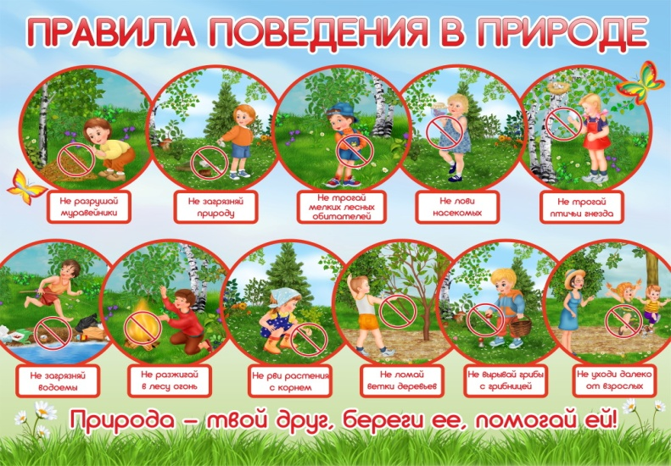
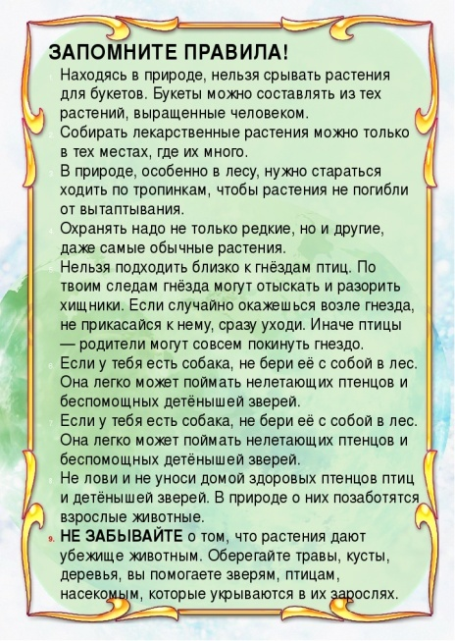
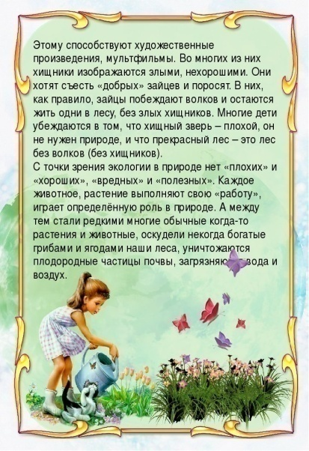
Работа с родителями: Консультация для родителей: «Правила поведения на природе». Оформление папки-передвижки: «Любите и охраняйте природу».

Slide 8
Работа с родителями: Выставка осенних поделок: «Чудеса с обычной грядки».

Slide 9
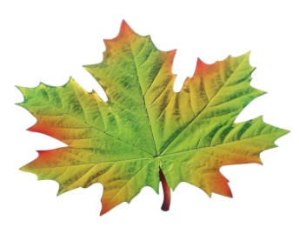
Оформление приёмной и группы для детей и родителей - «Осенний Лес».

Slide 10
Прогулки по территории детского сада: Наблюдения за солнцем, небом, осенним дождем, за красотой и богатством осенних красок, за деревьями и цветами, растущими на территории детского сада.

Slide 11
Беседа на тему: «Какая сегодня погода», «Как изменилась одежда людей». Рассматривание репродукций и рисунков на тему: «Осень», «Осенний урожай». Разучивание стихов и песен и танцев» про Осень, (Осень, Осень не спеши…» «Кап-кап, тук, тук, тук… и т.д). Дидактическая игра: «Весёлый зоопарк».

Slide 13
Аппликация: «Синичка», «Яблоки на тарелке», Лепка: «Дождик, кап-кап-кап!».

Slide 14
Прослушивание Русской народной потешки и Лепка: «Огуречик, огуречик…».

Slide 15
Рисование: «Кленовый листочек», «Дождик» и Лепка: «Огуречик, огуречик…».

Slide 16
Подвижная игра:«Найди такой-же листик», «Собери каштаны».

Slide 17
Сюжетно-ролевая игра: «Сварим суп из овощей», «Папка – передвижка: «Золотая осень».

Slide 18
Дидактические игры: «Назови овощи», Консультация для родителей: «Научим ребёнка любить и беречь природу».

Slide 19
Просмотр презентации: «Осень в гости к нам пришла», и чтение художественной литературы, русской народной сказки: «Вершки и корешки», «Петушок и бобовое зёрнышко»,чтение стихов: А.Плещеев «Осень наступила», З.Александрова «Осень» и т.д.

Slide 20
Просмотр мультфильмов: автор Владимир Сутеев «Мешок Яблок», «Огуречик, огуречик…»

Slide 21
Праздник Осени.

Slide 22
Результат:
Проект «Мы – друзья природы» реализовал поставленные задачи. В рамках данного проекта, работа получилась познавательной. Проектная деятельность, спланированная с учетом интеграции областей, помогла воспитанникам освоить и осмыслить новые знания, добытые с помощью родителей и воспитателей.
Повысилась экологическая культура родителей, появилось понимание необходимости в экологическом воспитании детей.
Родители заинтересовались результатами и продуктами проекта.

